Slide 1
ANKARA ÜNİVERSİTESİ BEYPAZARI MESLEK YÜKSEKOKULU TURİZM VE ÇEVRE DERSİ Öğr. Gör. Nihat DEMİRTAŞ

Slide 2
Kuşlar
Türkiye'nin farklı iklimli bölgeleri birçok farklı kuş türlerinin yaşamaları için elverişlidir. Türkiye'de 453 kuş türü tespit edilmiştir. Bunların 302 türü Türkiye'de yumurtlamakta, diğerleri ise ziyaretçi göçmen kuşlardır. Türkiye'de geçici veya kalıcı olarak barınan kuş türü çeşitliliğinin 3/4'ü Kızılırmak ve Bafra ovası deltasında bulunmaktadır.
Türkiye'de, Avrupa ve Kuzey Asya'nın göçmen kuşlarının kışladığı önemli bölgeler bulunmaktadır. Birçok göçmen kuş, Avrupa'dan Afrika'ya giden yolculuklarında Türkiye'yi adeta köprü olarak kullanır.

Slide 3
Küçük akbaba
Mısır akbabası (Küçük Akbaba), atmacagiller familyasından Neophron cinsinin tek türü olan Türkiye ve Avrupa'daki en küçük akbabadır. 60-70 cm boyunda, 155-180 cm kanat açıklığındadır. Gövdesi ve kanat örtüleri beyaz, kanat telekleri siyahtır. Leşlerin diğer akbabalardan kalan kısmı ile çöplük ve mezbahalardaki atıklarla beslenir.
1960 ve 2010 yılları arasında yarıdan fazlası yok olan Mısır Akbabası IUCN (Dünya Doğayı Koruma Birliği) tarafından "tehlike altında" statüsüne alınmıştır. Dünya Kuşları Koruma Birliği'ne (Birdlife International) göre Türkiye, bu türün Avrupa popülasyonunun yarısını barındırmaktadır. Ankara'nın Beypazarı ilçesi, türün en önemli üreme ve beslenme alanıdır.

Slide 5
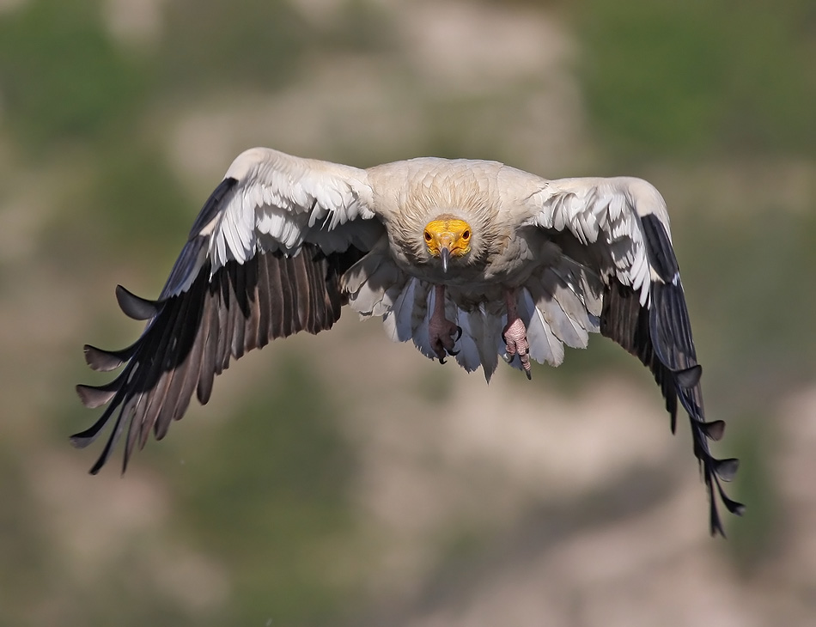

Slide 6
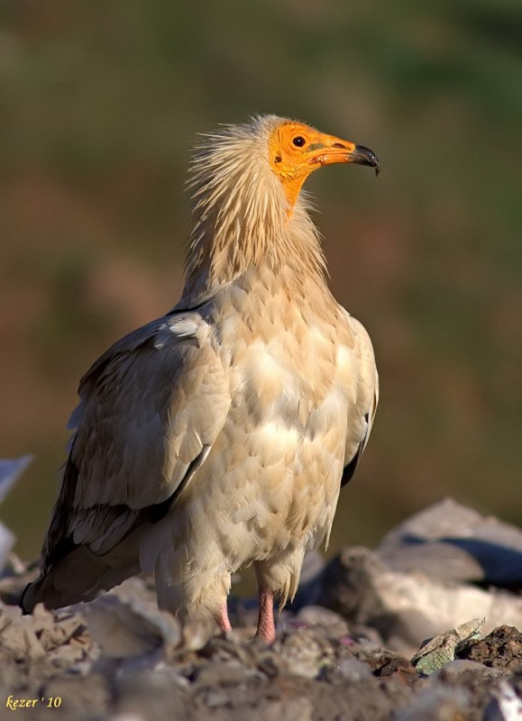

Slide 7
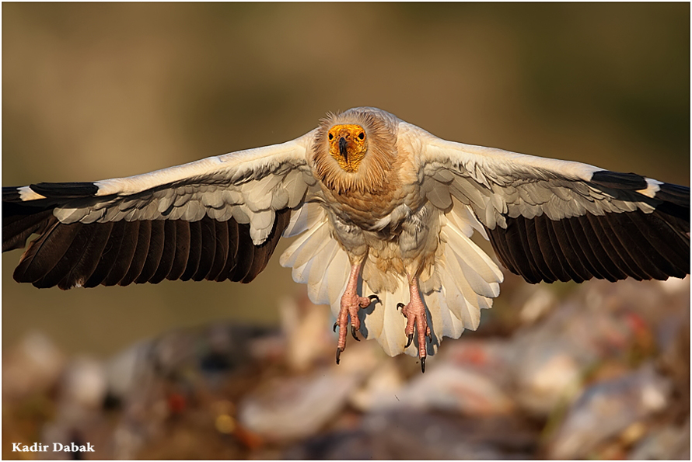

Slide 8
Kelaynak
Kelaynak (Geronticus eremita), kayalık veya yarı çöl kurak yaşam alanlarında bulunan iri yapılı suda veya çamurda yürüyen ince uzun kıvrık gagalı bir kuştur. Sık sık fakat daima akan sulara yakın değildir. Bu iri parlak ,cilalı siyah ibistir. 70-80 cm uzunluğunda, 120-135 cm kanat genişliğindedir.
Tüysüz kırmızı bir yüz ve kafaya ve uzun kıvrık kırmızı bir gagaya sahiptir. Ortadoğu, Afrika ,Kuzey Sahra çöllerinde kayalıkların uçurumlarında 2-3 yumurta yumurtlayarak ürer. Böcekler ve diğer küçük yaratıklarla beslenirler. Önceleri Ortadoğu, Kuzey Afrika ve hatta Avrupa Alp'lerinde yaygın bulunmaktaydı fakat 400 yıl önce buralarda yok oldu.

Slide 9
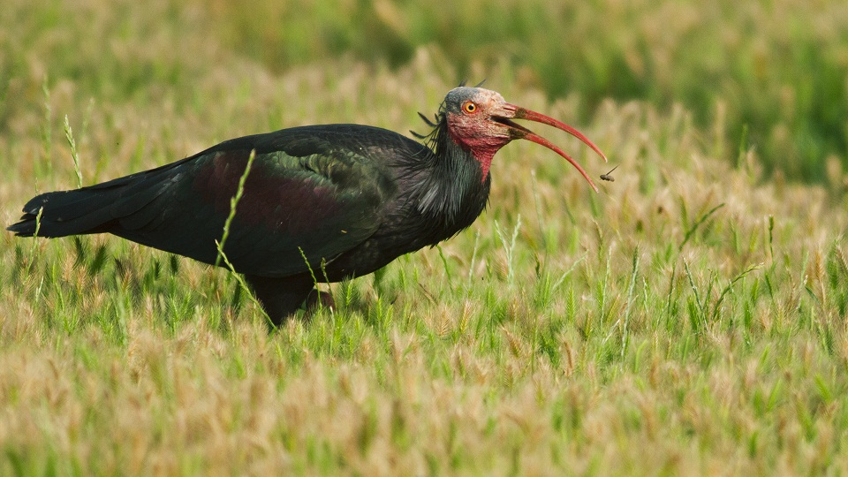

Slide 10
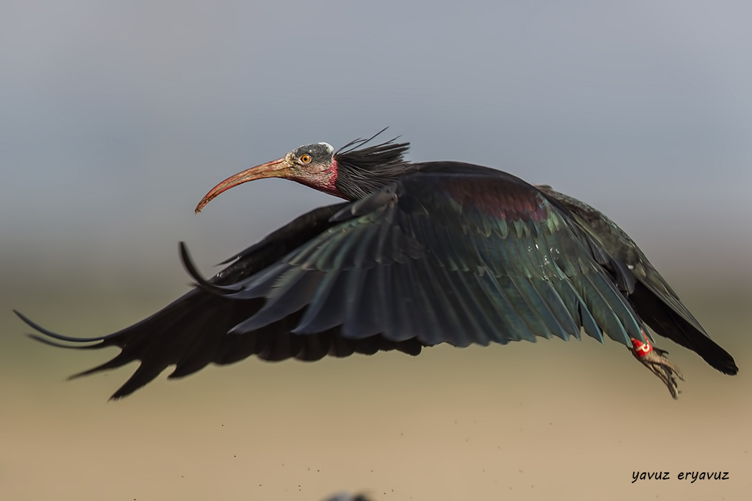

Slide 13
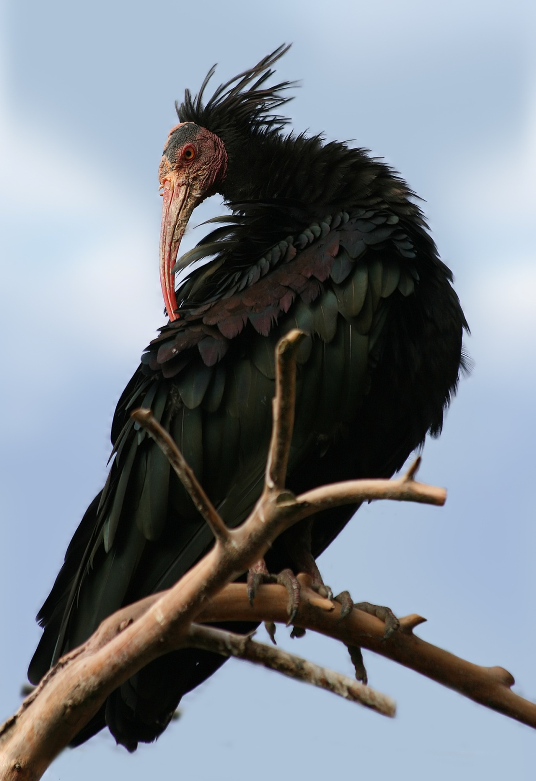

Slide 14
Büyük Akbalıkçıl
Büyük ak balıkçıl (Ardea alba), balıkçılgiller familyasına ait bir kuş türü.
Büyük bir kuştur. Beyaz tüylere sahiptirler. Sadece Gri balıkçıldan ufakça daha küçüktürler. Boyutu dışında, büyük ak balıkçıl sarı gagası, siyah bacakları ve ayakları ile diğer beyaz balıkçıllardan ayrılabilir. Yavaş bir uçuşu vardır. Uçuş sırasında boyunlarını geri çekerler.

Slide 15
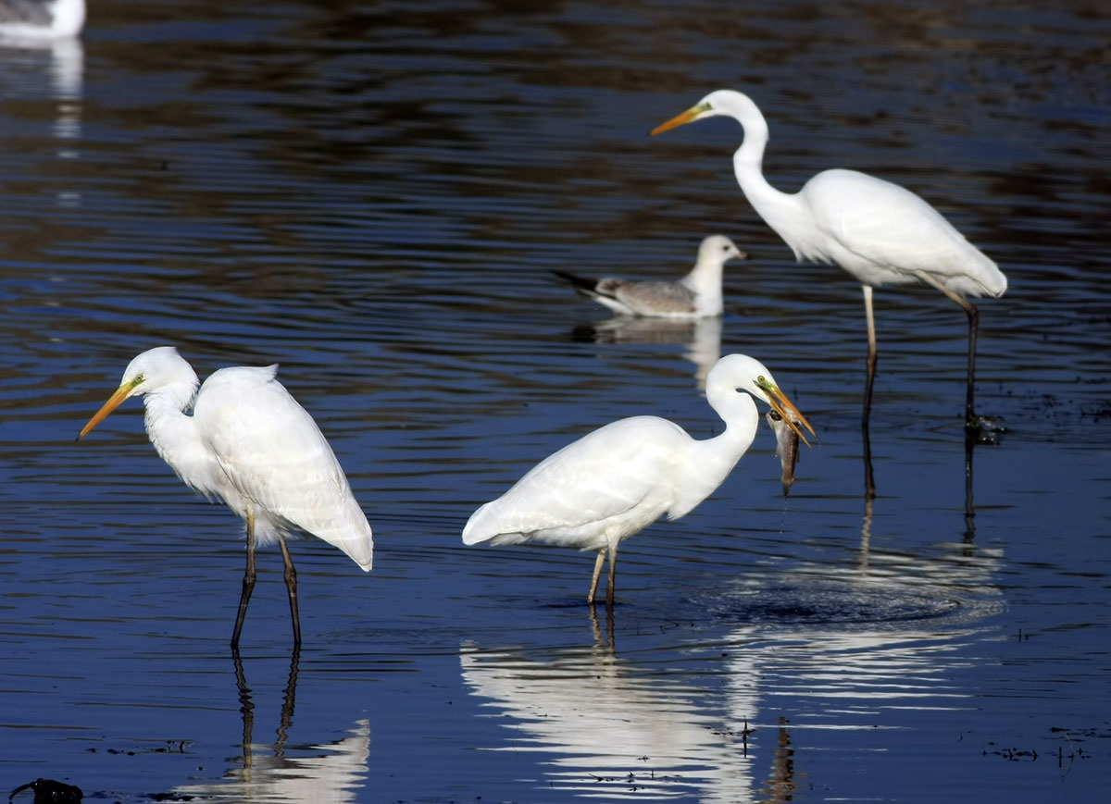

Slide 16
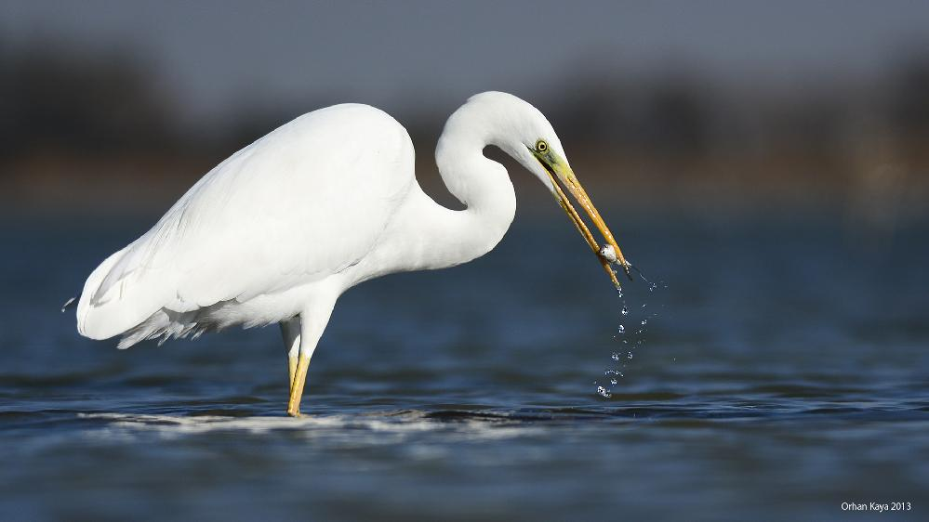

Slide 19
Toy
Toy (Otis tarda), toygiller familyasından çok ürkek bir kuş türü. Türkiye'nin en büyük kuş türü olan toy, aynı zamanda dünyada en büyük uçabilen kuşlardan biridir.
Toylar kahverengi lekeli, iri bacaklı büyük kuşlardır. Yetişkin erkeklerin tüylerden oluşan bir sakalları vardır.

Slide 20
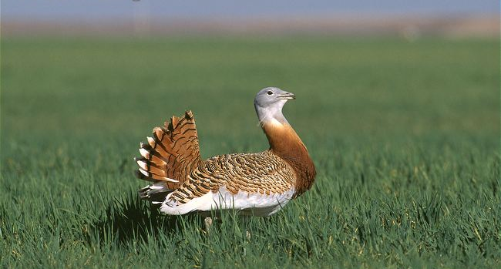

Slide 21
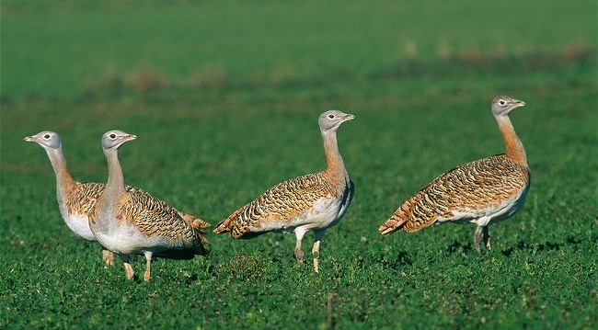

Slide 24
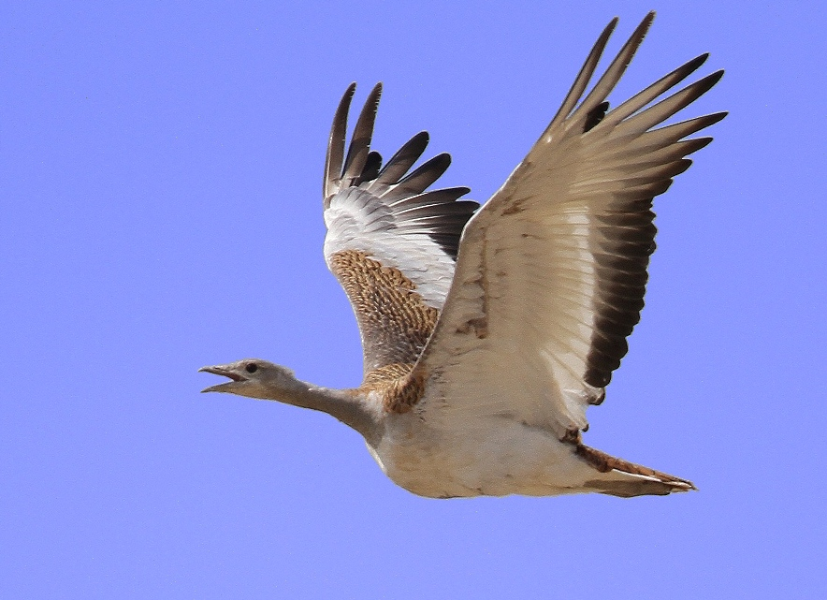

Slide 25
Böcekler

Slide 26
Bombus
Bombus; yaklaşık 250 türü olan, bal yapıcı bir arı cinsi. Başlıca Kuzey yarımkürede görülür. Bazı türlerine Türkiye'de tüylü arı denir. Bazı yonca türlerini sadece bu arılar tozlaştırarak çoğalmasında katkıda bulunur.

Slide 27
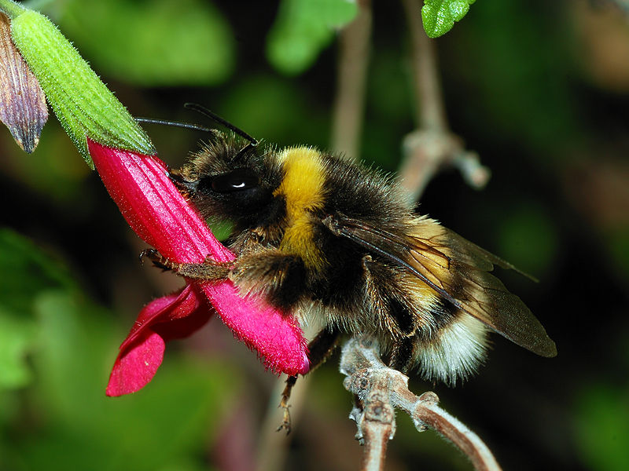

Slide 28
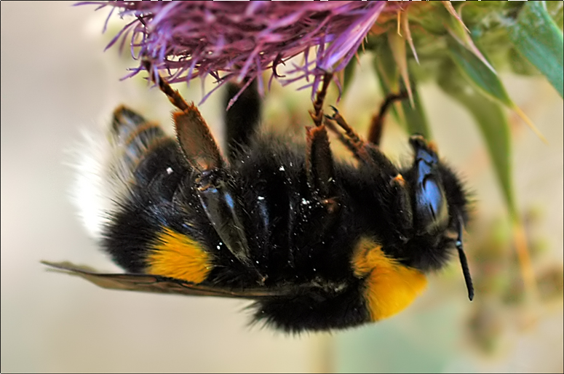

Slide 29
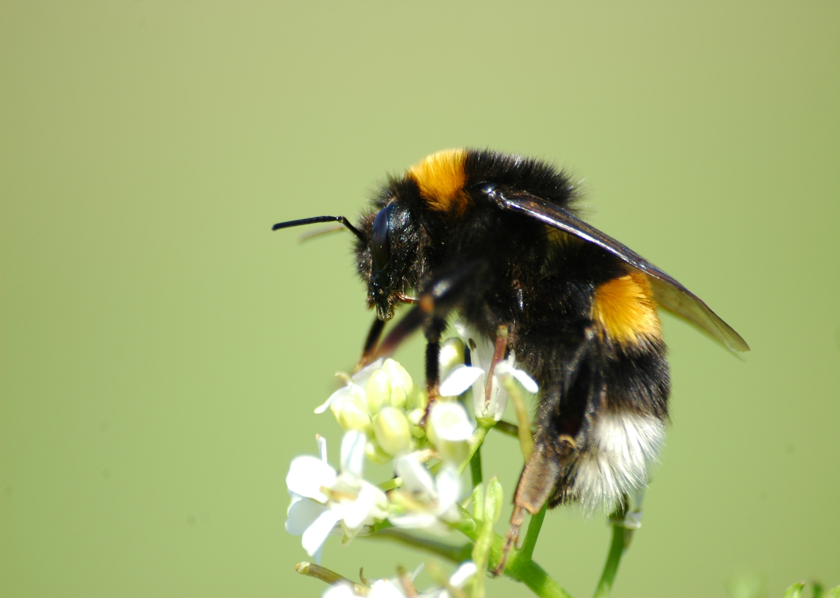

Slide 30
Apollo Kelebeği
Apollo kelebeği (Parnassius apollo), Papilionidae familyasından bir kelebek türü. 1000 ila 2000 m. yükseklik arasındaki dağlarda yaşarlar.
Apollo kelebeğinin nesli tehlikededir. Sebebi tam olarak bilinmemekle birlikte böcek koleksiyonu yapan kişilerce toplanması da sayılarını azaltmaktadır. Bununla beraber hastalık ve asit yağmurlarının da bu işte bir etkisi vardır.
Türkiye'de de yaşayan bu kelebek türü en çok Polonya'da bulunur. Çekoslavakya'da yok olmak üzeredir. İsveç ve Finlandiya'da ise sayıları hızla azalmaktadır.

Slide 31
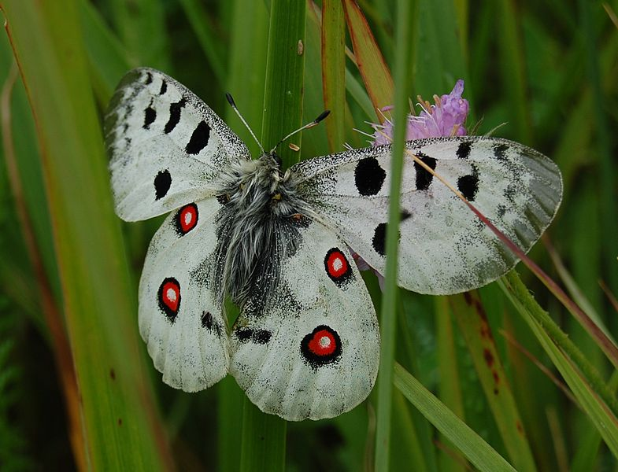

Slide 32
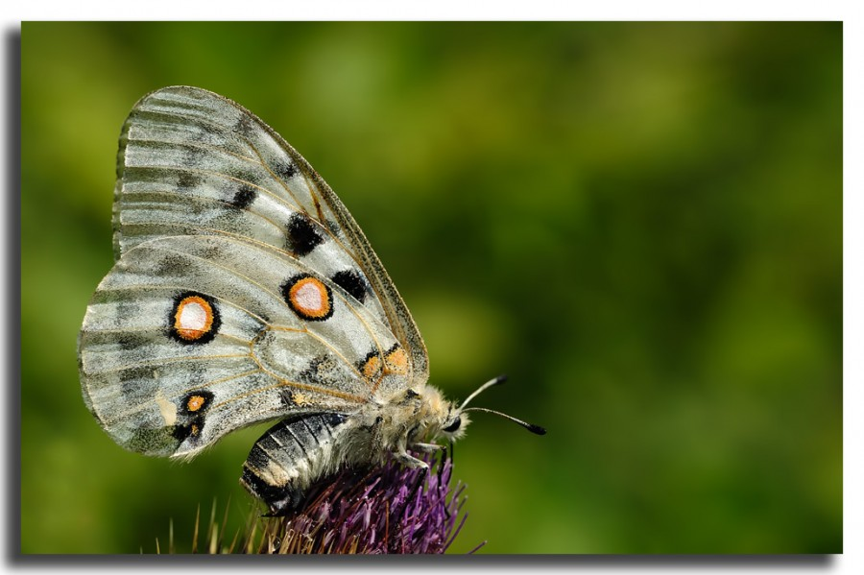

Slide 33
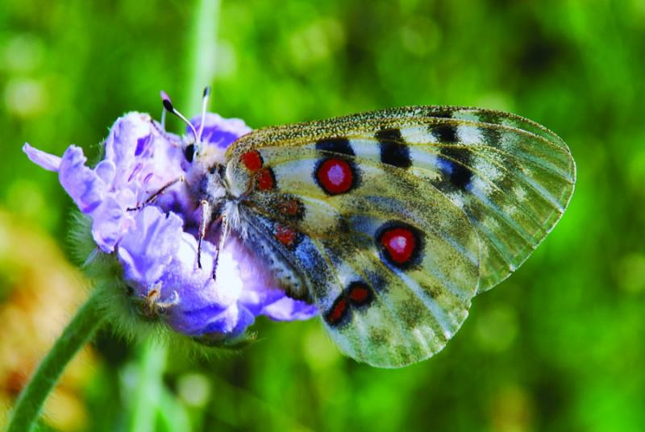

Slide 34
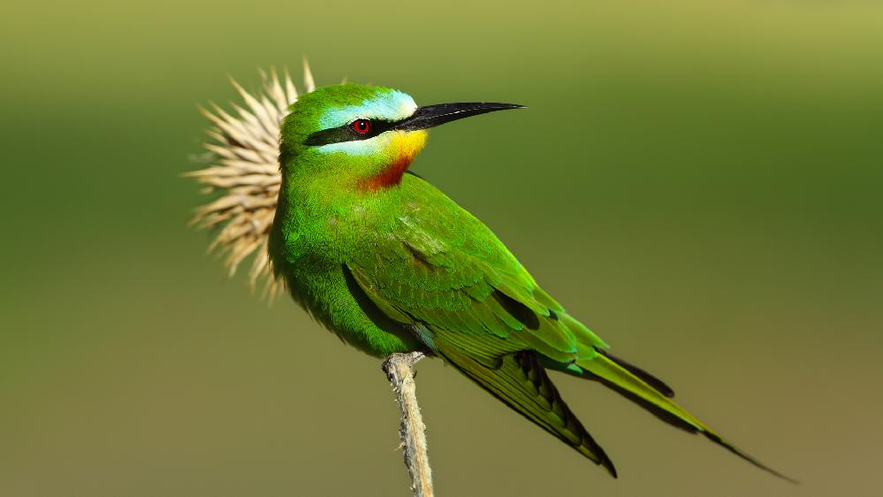

Slide 36
Mücahid Hüseyin DEMİRTAŞ’a teşekkürler.

